Slide 1
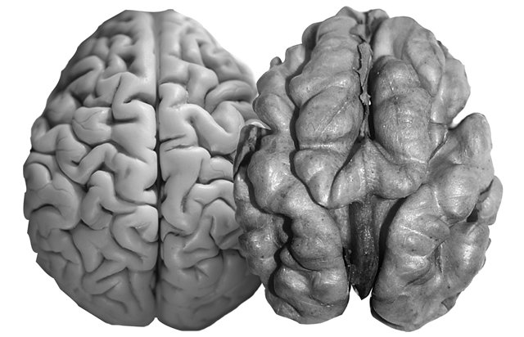

Slide 3
ОДНОСОСТАВНЫЕ ПРЕДЛОЖЕНИЯ
В поисках смысла
В каждом параграфе, в каждом рассказе,
В сказке и в песне, даже во фразе –
Только вдумайся,
Только всмотрись –
Кроется самая главная мысль.
Строчка за строчкой,
Фраза за фразой.
Только вдумайся,
Только всмотрись –
Откроется самая главная мысль!

Slide 4
Фамилия/группа | 1 | 2 | 3 | 4 | 5 | 6 | 7 | Б. уч. | Б. гр.
1 гр.
2 гр.
3 гр.
4 гр.
5 гр.
6 гр.

Slide 5
ФОРМУЛА ЗДОРОВЬЯ
Возьмите чашу терпения, влейте в нее полное сердце любви, добавьте 2 горсти щедрости, посыпьте добротой, плесните немного юмора и добавьте как можно больше веры. Все это хорошо перемешайте. Намажьте на кусок отпущенной Вам жизни и предлагайте каждому, кого встретите на своем пути.

